Slide 1
Муниципальное бюджетное дошкольное образовательное учреждение «Детский сад №114 «Подсолнушек»
Тема «Головные уборы»
Автор: воспитатель второй младшей группы
Щеголева Юлия Викторовна

Slide 2
Реализация принципа интеграции через систему задач по теме «Головные уборы»
Образовательная область | Образовательные задачи (ООП)
Социально-коммуникативное развитие | Побуждать вносить дополнения в сюжеты уже знакомых сюжетно-ролевых игр( «Магазин», «Семья» т.д.)
Речевое развитие | Активизировать в речи детей прилагательные, характеризующие виды головных уборов
Познавательное развитие | Формировать представления у детей о разнообразии головных уборов. Закреплять названия головных уборов, закреплять умение их дифференцировать (зимние, летние, детские, взрослые, специальные, карнавальные, театральные);
Художественно-эстетическое развитие | Вызывать желание изготавливать и украшать головные уборы из различных материалов

Slide 3
Паспорт проекта
Тема «Головные уборы»
Цель: Формировать представления о головных уборах, их назначении, необходимости, разнообразии, их применении в различных сферах.
Задачи: формировать умение актуализировать собственные знания по теме, ставить задачи и решать их, подвести к осознанию необходимости взаимодействия со взрослыми и сверстниками
Участники проекта: дети второй младшей группы ( второе полугодие), воспитатели ДОУ, родители воспитанников
Вид по доминирующему методу: познавательный
Время реализации проекта: краткосрочный (1 неделя)
Предполагаемый результат: сформировано понятие «головные уборы», представление о видах головных уборов, о применении их в повседневной жизни, сформировано представление о коллективном решении проблемы, радость от понимания значимости своего вклада в ее решение
Продукт проектной деятельности: рисунки, аппликации, выставка
Презентация проекта: Итоговое мероприятие - участие в музыкально- развлекательном шоу «Ты супер», посвященному дню защиты детей, на базе ДОО, в номинации «Лучший головной убор».

Slide 4
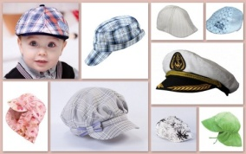
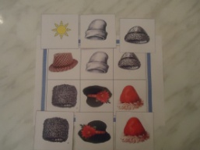

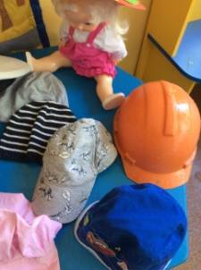
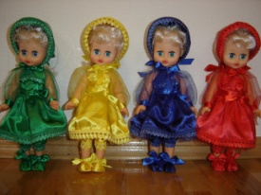
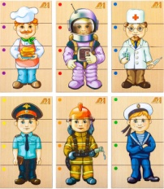
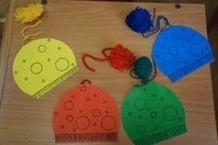
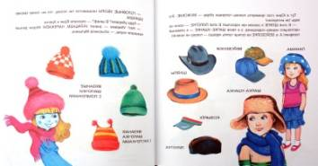
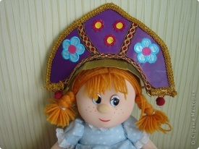
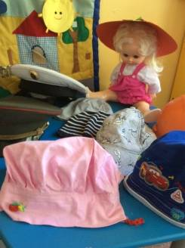
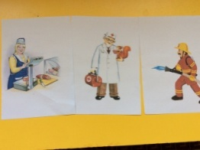
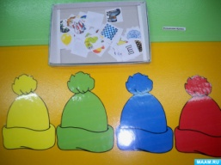

Материально-техническое и методическое обеспечение проекта
Иллюстративный материал по теме «Головные уборы | Дидактические игры | Головные уборы для кукол | Подборка наглядного материала | Подборка художественной литературы

Slide 5
Фрагмент перспективно-календарного плана на тему «Головные уборы»
Образовательная область | НОД | Совместная деятельность взрослого с ребенком Рассматривание головных уборов(во время прогулки и специально), иллюстраций на тему «Головные уборы» Беседа «Из чего сделано?», «Что лежит у нас в шкафчике?» Дид.игры «Что лишнее», «Найди такой же», «Укрась шапку», «Лото», «Магазин»
Социально-коммуникативное развитие | Чтение стихотворения Л.Ф. Воронковой "Маша-растеряша" Цель: Расширение и активизация словарного запаса на основе обогащения представлений о ближайшем окружении.
Познавательное развитие | Путешествие в Магазин одежды. Цель: сформировать обобщающее понятие «головные уборы», умение их дифференцировать, активизировать в речи названия головных уборов
Художественно-эстетическое развитие | Аппликация «Шляпка». Цель: Формирование умений самостоятельно выбирать цветовую гамму. Систематизировать элементарные знания дошкольников о головных уборах. Совершенствовать мелкую моторику пальцев рук и кистей. Вызвать положительный отклик на результаты своего творчества. Рисование «Укрась шапочку». Цель: развивать умение составлять узор из знакомых элементов
Речевое развитие | Рассматривание сюжетных картинок по теме «Времена года», составление описательного рассказа по ним Цель: Активизировать в речи детей прилагательные, характеризующие виды головных уборов

Slide 6
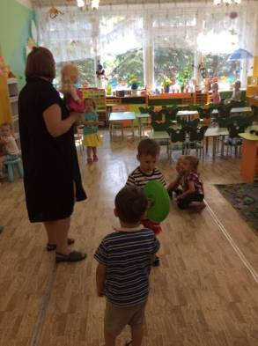
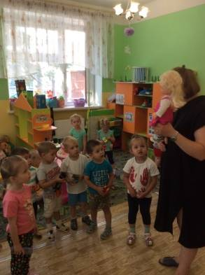
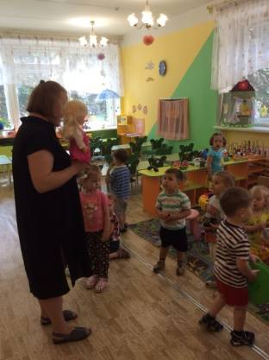
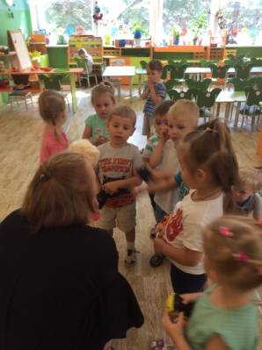
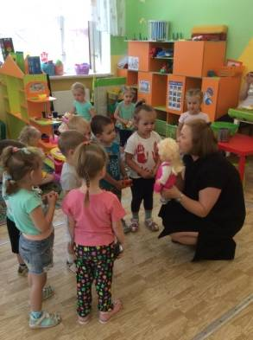
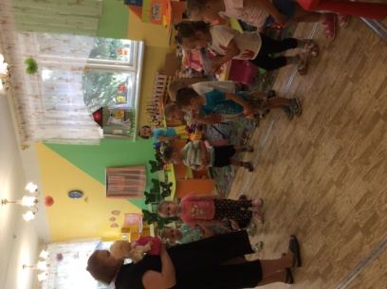
Проблематизация и введение детей в игровую ситуацию.
К нашим ребятам в группу пришла кукла- Маша, Маша опоздала на завтрак. Она рассказала, что долго собиралась в садик, из-за того, что искала свои вещи, Маша нашла чулки, платье и туфельки, но вот панамку так и не нашла.
Ребята знают, что в солнечную теплую погоду нельзя идти на прогулку без головного убора и им очень захотелось помочь кукле –Маше, чтобы она вместе с ними пошла гулять.

Slide 7
Модель «трех вопросов»
Что мы знаем?
-Миша сказал, что он носит шапку зимой.
-катя ответила, что летом нужно ходить в панаме.
Саша посоветовал кукле- Маше сходить за шапкой
Даша сказала, что пришла сегодня в кепке, но дома у нее есть панама
Ребята вспомнили несколько головных уборов: шапка, кепка, панама
На многие вопросы ребята не ответили.
Воспитатель:
-Что мы можем рассказать кукле –Маше и посоветовать ей?
-Для чего нужна шапочка?
-Какие головные уборы мы знаем?
-Кто пользуется головными уборами?
-Где можно взять головные уборы?
-Кто носит головные уборы

Slide 8
Модель «трех вопросов»
Что хотим узнать?
Саша: -почему мы ходим гулять в панаме?
Матвей: -что такое головной убор?
Какие бывают головные уборы?
Для чего они нужны?

Slide 9
Модель «трех вопросов»
Как нам это узнать?
-Матвей сказал, что его бабушка свяжет шапочку.
-Варя предложила спросить у мамы.
-Никита предложил посмотреть картинки в книге.
-Аня предложила сделать шапочку самим.
-Воспитатель предложила раскрасить шапочку для Маши, украсить картонную панамку аппликацией из пластилина и сделать Маше панаму своими руками, также украсить ее аппликацией из цветной бумаги.

Slide 10
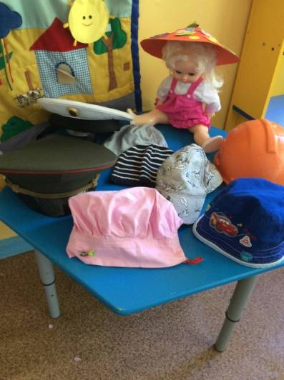
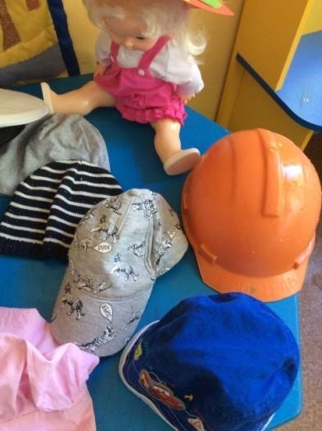
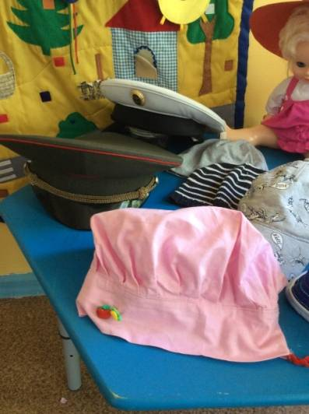
Реализация проекта
Ребятам стало интересно, из чего же еще можно сделать шляпку
Но прежде, чем делать шляпку, нам нужно побольше о ней узнать
Мы принесли из дома кепки, панамы, теплые вязаные шапки, тоненькие шапочки, строительную каску, пилотки, поварской колпак, шппочку доктора, полицейскую фуражку и фуражку моряка.
И устроили выставку.

Slide 11
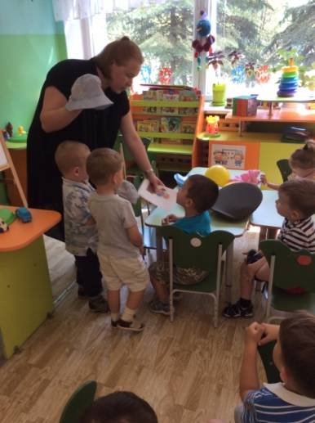
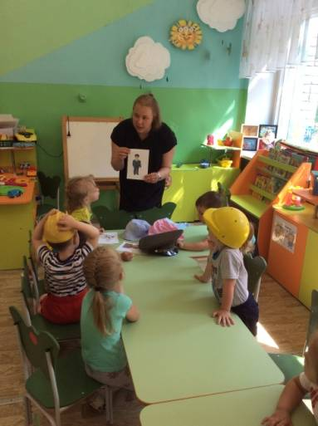
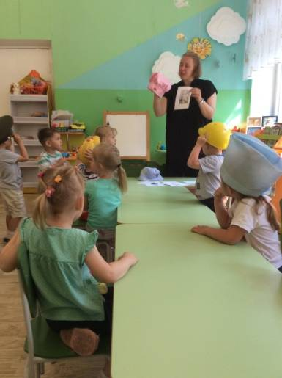
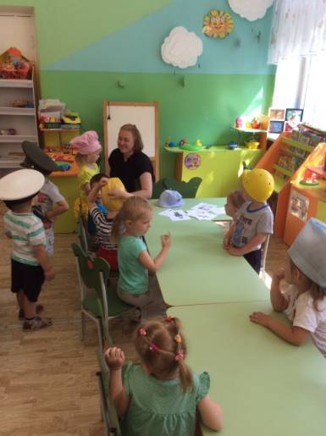
Реализация проекта
Мы узнали, что есть специальные головные уборы.

Slide 12
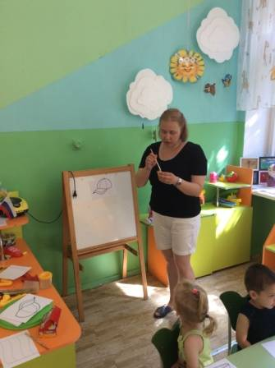
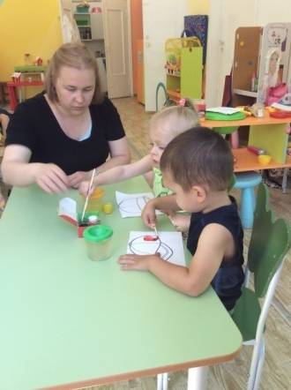
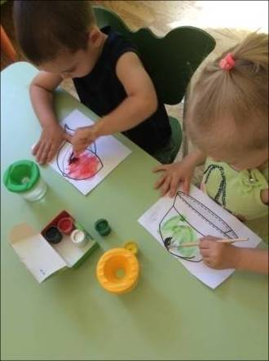
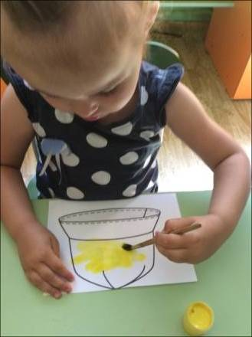
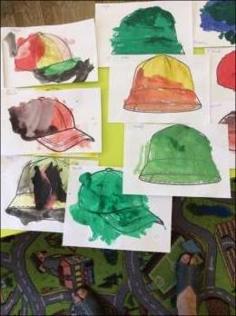
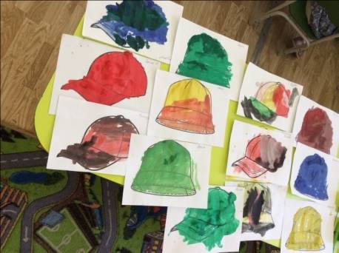
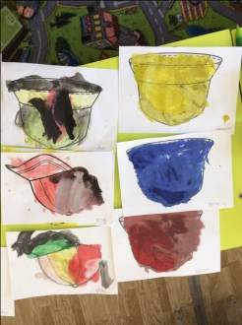
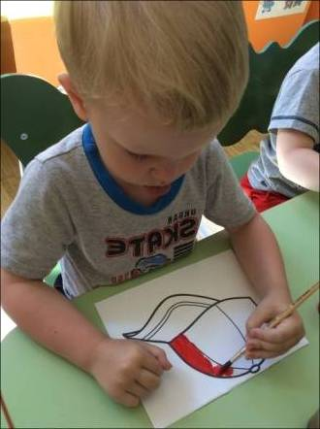
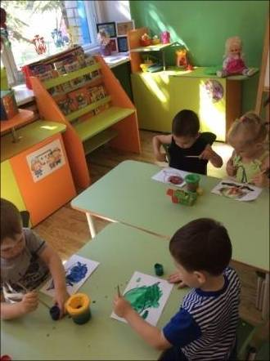
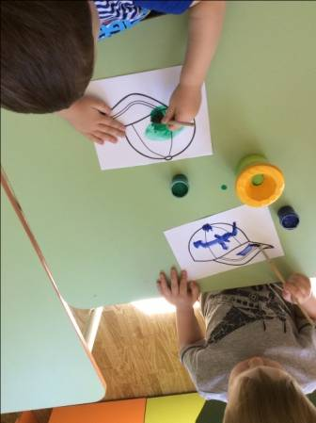
Реализация проекта
Мы с ребятами раскрасили красками шляпки и кепки.

Slide 13
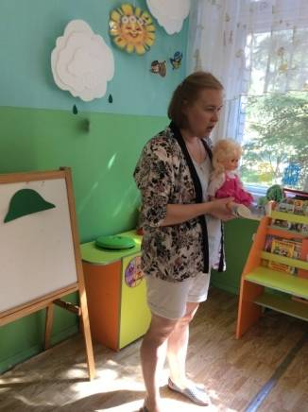
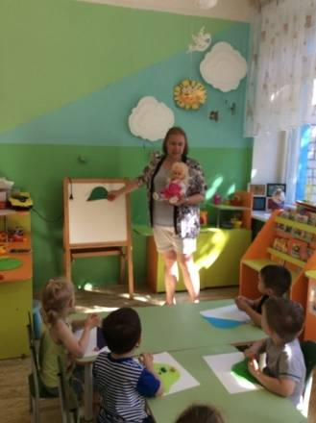
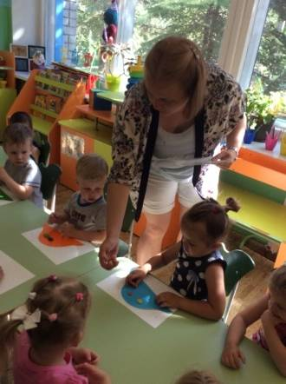
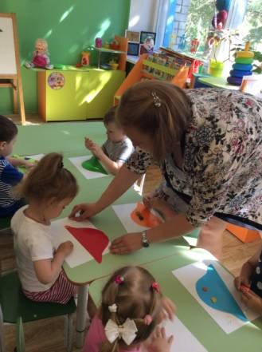
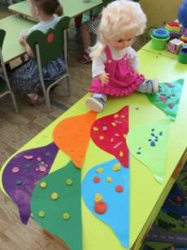
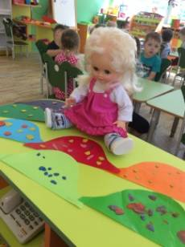
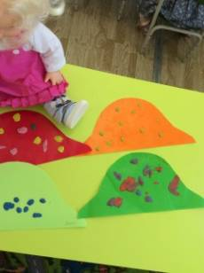
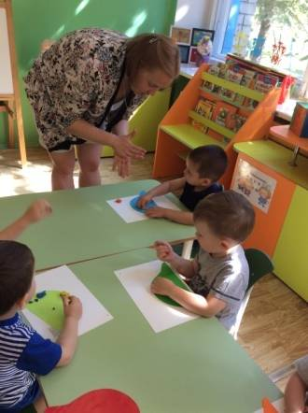
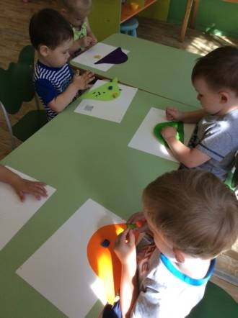
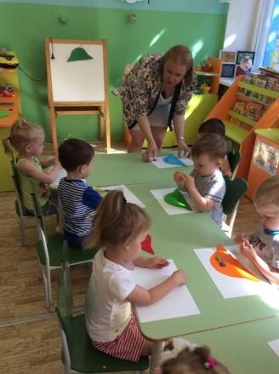
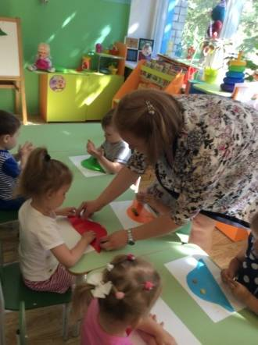
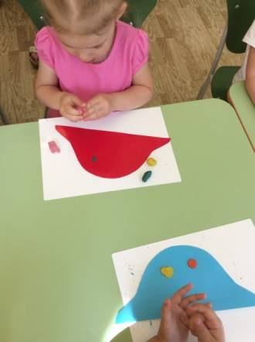
Реализация проекта
Мы с ребятами сделали кукле Маши шляпку из бумаги и украсили ее аппликацией из пластилина.

Slide 14
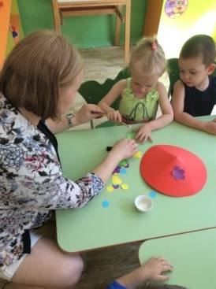
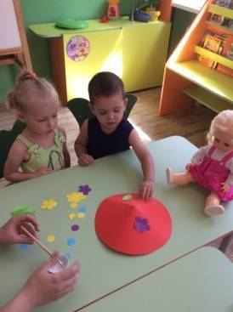
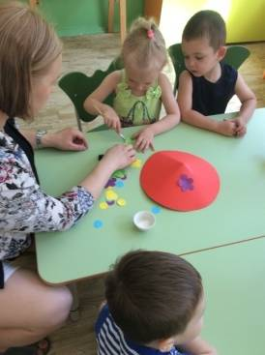
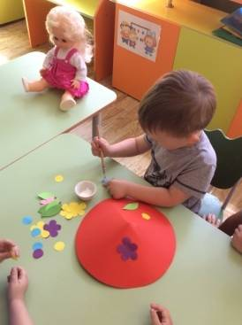








Ребятам так хотелось взять куклу- Машу с собой на прогулку и мы решили сделать ей панамку из картона своими руками, которую потом все вместе украшали аппликацией из цветной бумаги.
Реализация проекта

Slide 15





Реализация проекта
Когда панама для куклы- Маши была готова, мы все вместе пошли на прогулку.

Slide 16








Работа с родителями: для подготовки к развлекательному мероприятию « Ты супер», в котором мы участвовали в номинации « Лучший головной убор», родителям совместно с детьми было предложено сделать головной убор своими руками.
Реализация проекта

Slide 17

Реализация проекта
Итоговое мероприятие «Ты супер»
Итогом наших совместных трудов стало участие в музыкально- развлекательном шоу «Ты супер», посвященному дню защиты детей, в номинации «Лучший головной убор».
Дети совместно с воспитателем продемонстрировали на мероприятии свои головные уборы сделанные дома с родителями. Было очень весело и познавательно.
Все, что мы узнали о головных уборах, мы рассказали кукле – Маше подарили ей панамку, которую сделали для нее , и попросили больше не терять свои вещи и беречь голову от солнышка.

Slide 18







Реализация проекта
Итоговое мероприятие «Ты супер»

Slide 19
СПАСИБО ЗА ВНИМАНИЕ!

